Slide 1
第十章上机
DOM编程-Document对象

Slide 2


相关回顾
如何获取页面上的页面元素？
如何实现广告随滚动条的滚动？
如何实现层的隐藏和显示？
如何实现复选框的全选功能？

Slide 3
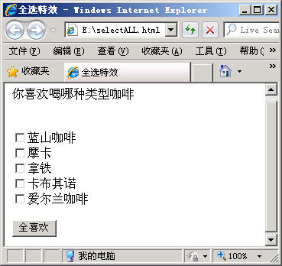
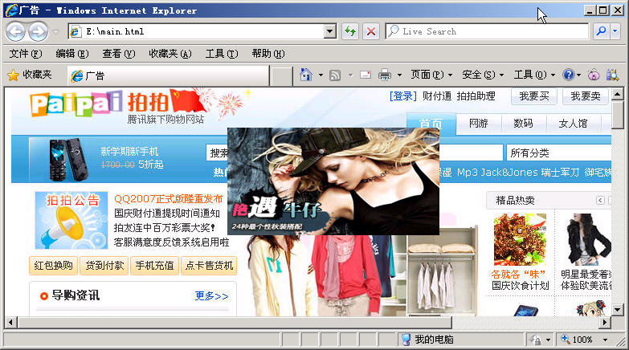


上机目标
制作浮动图片
制作带关闭按钮的浮动窗口特效
制作漂浮广告
制作全选、全不选特效
教师讲解上机目标

Slide 4
训练技能点
能够使用getElementById( )方法获得层对象
能够使用getElementsByName( )方法获得表单元素
能够使用style的display属性实现层的隐藏和显示
能够使用CheckBox的checked属性实现全选或全不选

Slide 5


阶段1
训练要点：
  getElementById( )方法
  pixelTop属性
需求说明：
广告随滚动条上下移动
讲解需求说明

Slide 6
阶段1
代码示例
实现思路及关键代码：
  向页面添加广告层
  通过document的getElementById( )获得层对象
  用pixelTop属性获取层距页面顶部的距离
  通过document.documentElement.scrollTop或document.body.scrollTop获取滚动条距顶部的距离
完成时间：20分钟
Notes:
作业分为课后作业和预习作业两部分。
1. 课后作业又分为必做部分和选择部分，请各位老师根据授课学生实际水平安排相应的作业。
其中：
（1）必做部分要求全体学生课后必须完成提交的作业；
（2）选择部分是针对学习能力较强的学生在完成了必做部分作业之后，要求完成的作业。
2. 预习作业
理论课预习作业包括了英文单词背诵和下一章节理论课教学内容的预习；
上机课预习作业包括了下一章节上机课教学内容的预习。

Slide 7

阶段2
代码示例
需求说明
  制作在页面右侧浮动的、可关闭的的广告层（随滚动条滚动）
带有关闭功能的广告
完成时间：20分钟

Slide 8


共性问题讲解
共性问题集中讲解
常见调试问题及解决办法
代码规范问题
Notes:
超过3名学生提问 或 编码过程中遇到的问题需要集中讲解。

Slide 9
阶段3
代码示例
需求说明：
  制作页面漂浮广告
页面漂浮广告
完成时间：15分钟

Slide 10
阶段4
需求说明：
  实现全选和全不选功能
代码示例
全选/全不选按钮
完成时间：20分钟

Slide 11
共性问题讲解
共性问题集中讲解
常见调试问题及解决办法
代码规范问题
Notes:
超过3名学生提问 或 编码过程中遇到的问题需要集中讲解。

Slide 12
总结
课堂总结

Slide 13
作业
课后作业
  必做
    教师备课时在此添加内容
  选做
    教师备课时在此添加内容
  提交时间：xxx
  提交形式：xxx
预习作业
  背诵英文单词
  教师备课时在此添加内容
Notes:
作业分为课后作业和预习作业两部分。
1. 课后作业又分为必做部分和选择部分，请各位老师根据授课学生实际水平安排相应的作业。
其中：
（1）必做部分要求全体学生课后必须完成提交的作业；
（2）选择部分是针对学习能力较强的学生在完成了必做部分作业之后，要求完成的作业。
2. 预习作业
理论课预习作业包括了英文单词背诵和下一章节理论课教学内容的预习；
上机课预习作业包括了下一章节上机课教学内容的预习。

